Slide 1


亚马逊棋程序报告
作者：吴弈辰 2500013177

Slide 2

01
BOT部分

Slide 3

1.算法简述
1.Algorithm
采用MiniMax搜索为基础构建程序。
迭代加深搜索与时间控制，保证充分利用运行时间。
使用了AlphaBeta优化、PVS零窗口优化来提高效率。
在搜索前进行了预排序，使PVS更高效剪枝。
引入置换表与Zobrist哈希来处理重复局面。
if(i == start_idx) // 第一个节点，完全搜索
value = AlphaBeta(s, depth-1, alpha, beta, -color);
else { // 后续节点，零窗口搜索
value = AlphaBeta(s, depth-1, alpha, alpha+0.000001, -color);
if(value > alpha && value < beta) { // 如果不在窗口内，重新搜索
value = AlphaBeta(s, depth-1, alpha, beta, -color);
}
}
PVS优化

Slide 4
2.主要特点优化
2.Unique Adventage
根据最优/最劣走法评分，动态限制搜索分支数。
先对每个走法后的局面进行估值
按分数排序
依据回合数计算最大分差
确定搜索分支数量
vector<pair<Move, double>> moves_with_score;
moves_with_score.reserve(move_count);
for (short i = 0; i < move_count; ++i) {
StateBackup bk = ApplyMoveWithBackup(ori_state, cur_move[i], BotColor);
double score = CalcValue(ori_state,BotColor);//估值
RestoreMove(ori_state, bk);
moves_with_score.emplace_back(cur_move[i], score);
}
sort(moves_with_score.begin(), moves_with_score.end(),
[](const pair<Move, double> &a, const pair<Move, double> &b) { return a.second< b.second;});
double MaxDelta=moves_with_score[move_count-1].second - moves_with_score[0].second;
if (turnID<=7) MaxDelta/=(16.0-turnID*1.33);
else if (turnID<=14) MaxDelta/=(5.5-(turnID-7)*0.33);
else MaxDelta/=(3.2-(turnID-14)*0.15);
for (int i=move_count-1;i>=0;--i)
if (moves_with_score[move_count-1].second - moves_with_score[i].second > MaxDelta)
{PriorChoose=move_count-i;break;}

Slide 5
2.主要特点优化
2.Unique Adventage
在上述优化后，本Bot兼顾了搜索的广度与深度。
在开局时期 (turnID<=7) 能够对16~30种左右走法
实现3~4层搜索（传统仅能1~2层）
中局 (turnID<=14) 对30+种走法
普遍有4~5层搜索
残局可以搜索10+层
提前5+回合计算出必胜/必败
对局实际信息：
turnID=1 : depth=3,move=857,Prior=16,MaxD=0.923122
turnID=2 : depth=3,move=645,Prior=30,MaxD=1.448508
turnID=3 : depth=3,move=563,Prior=23,MaxD=1.328116
turnID=6 : depth=4,move=349,Prior=16,MaxD=1.314536
turnID=14 : depth=5,move=52,Prior=33,MaxD=2.321977
turnID=20 : depth=16,move=19,Prior=16,MaxD=3.831460,time=980036,score=10000.000000
（已计算出本方必胜，本次对局共25回合）

Slide 6
02
UI部分

Slide 7
1.思路简述
采用EasyX为基础构建图形化界面。
通过获取鼠标信息来实现简单的控制，
极大减少了键盘输入量。
通过调整AI思考时间实现选择AI强度的功能。
通过保存棋步文件实现存读档。

Slide 8
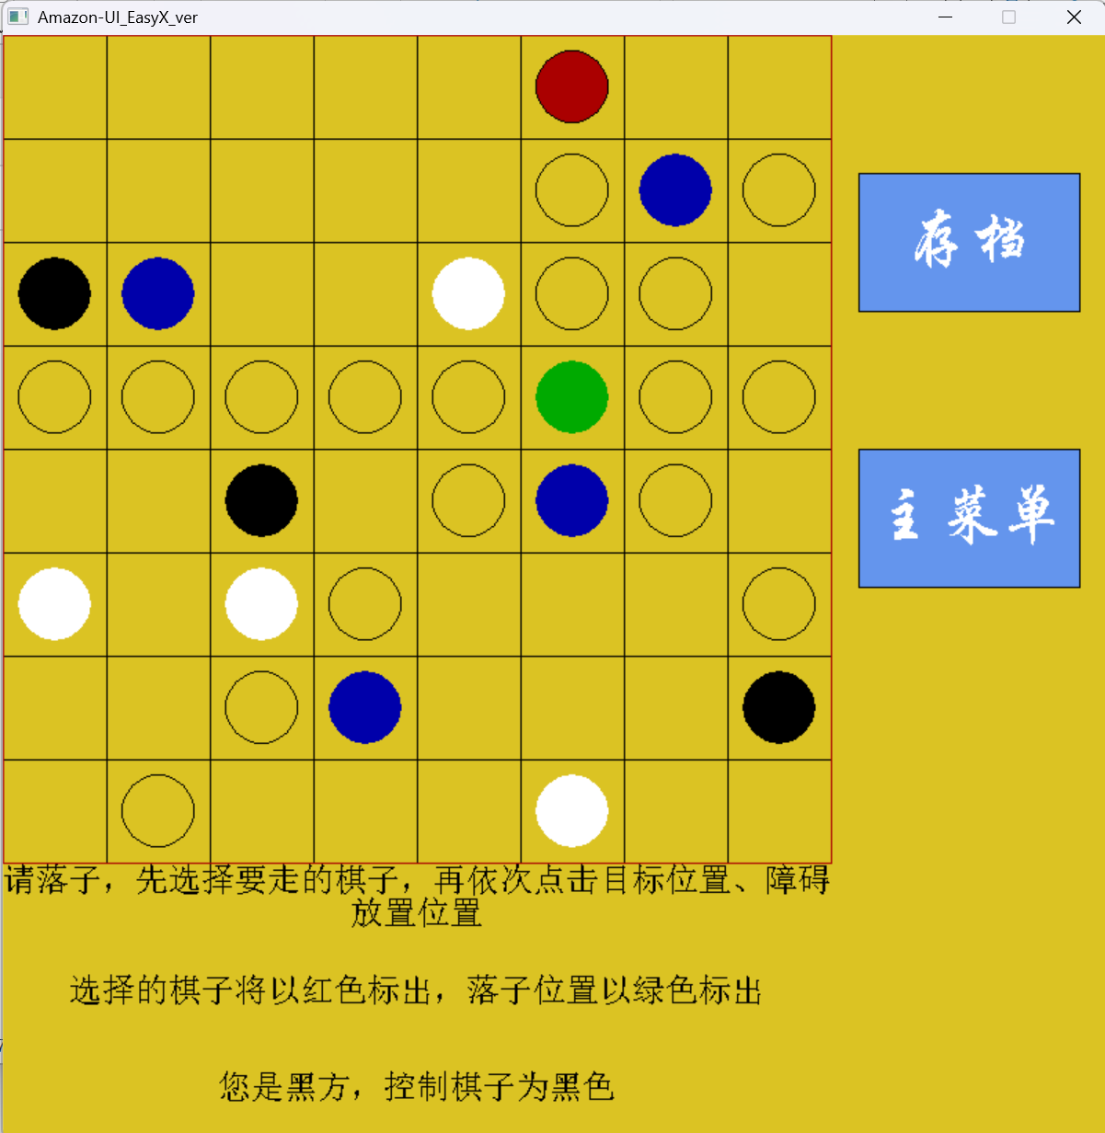
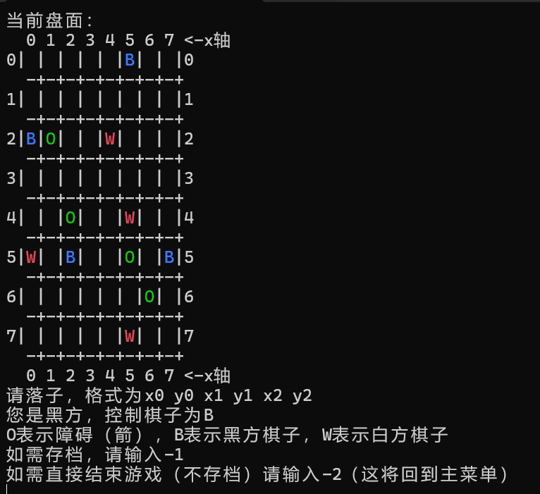
2.具体亮点
落子有提示。
以红色标出选择的棋子，绿色标出落子位置，空心黑色圆圈标出可选的落子位置。
如果行棋不合法可以重新点击。
对比控制台版本（左图）
操作简单方便且直观。

Slide 9
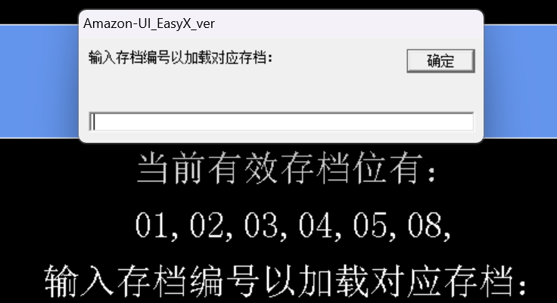
2.具体亮点
实现了存读档功能，支持20个存档位。
使用InputBox来输入。
支持对局进行到一半时存档，之后将返回主菜单，可以选择新对局/读档/退出。

